Slide 1
Guía rápida para el registro del alumno en el servicio social

Slide 2
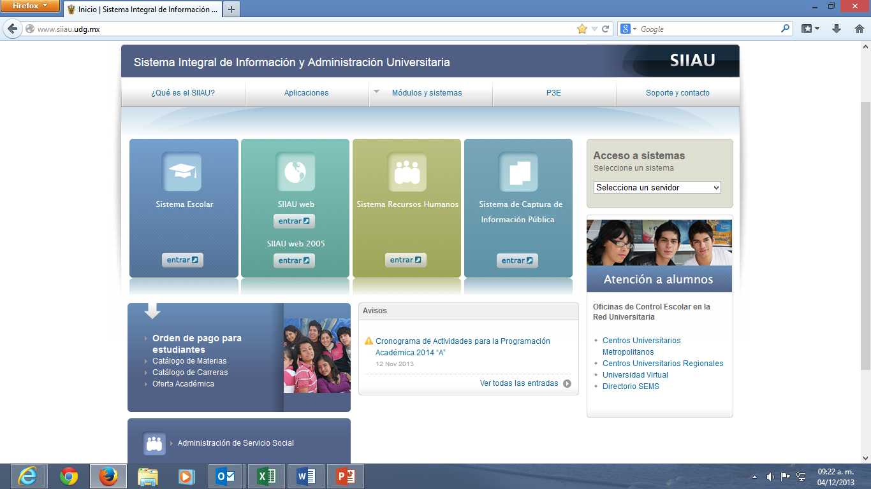
Paso I Ingresa a la página siiau.udg.mx en el módulo “Administración de Servicio Social”
NOTA: Se recomienda realizar el registro en el navegador Mozilla Firefox o Internet Explorer, así como tener actualizados el Adobe Flash Player y Adobe Reader.

Slide 3
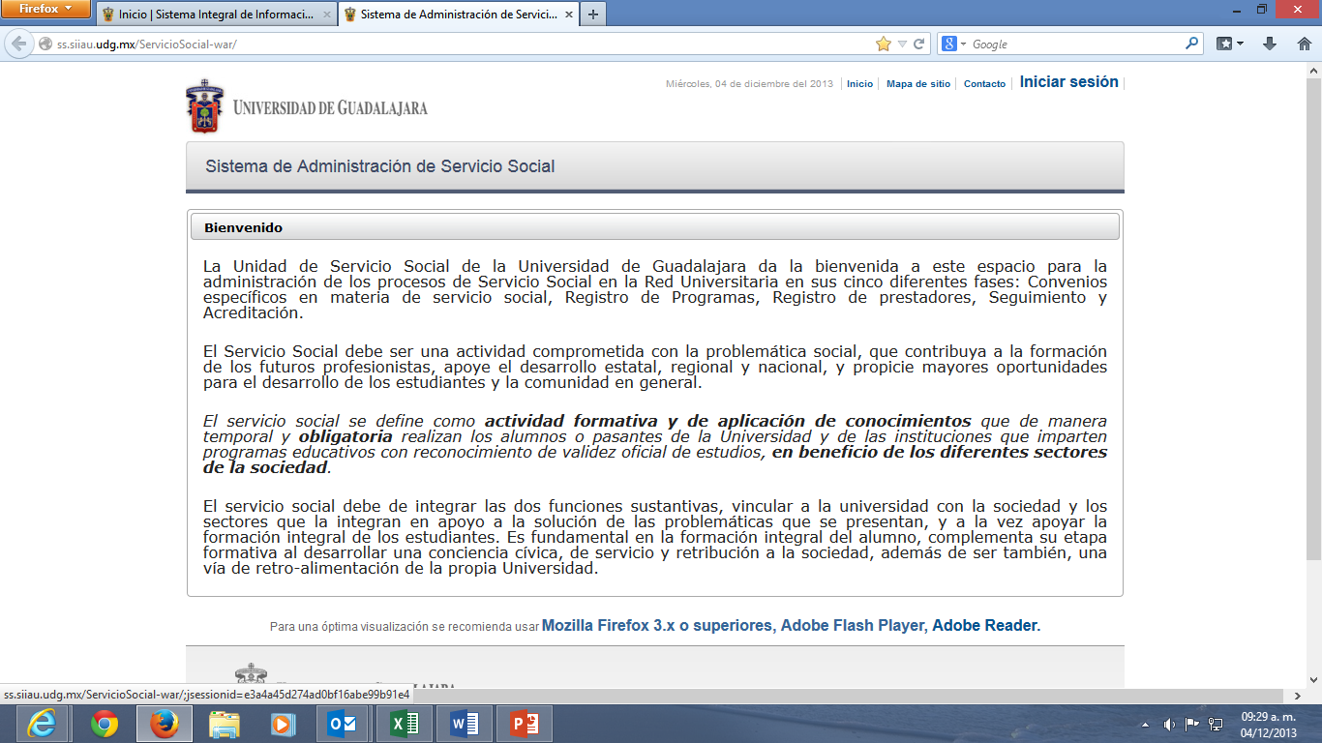
2. Da clic en “Iniciar sesión”

Slide 4
Ingresa código y contraseña y da click en entrar

Slide 5
Ingresa al menú de Alumno-General-Datos personales, completa el formulario y guarda cambios.

Slide 6
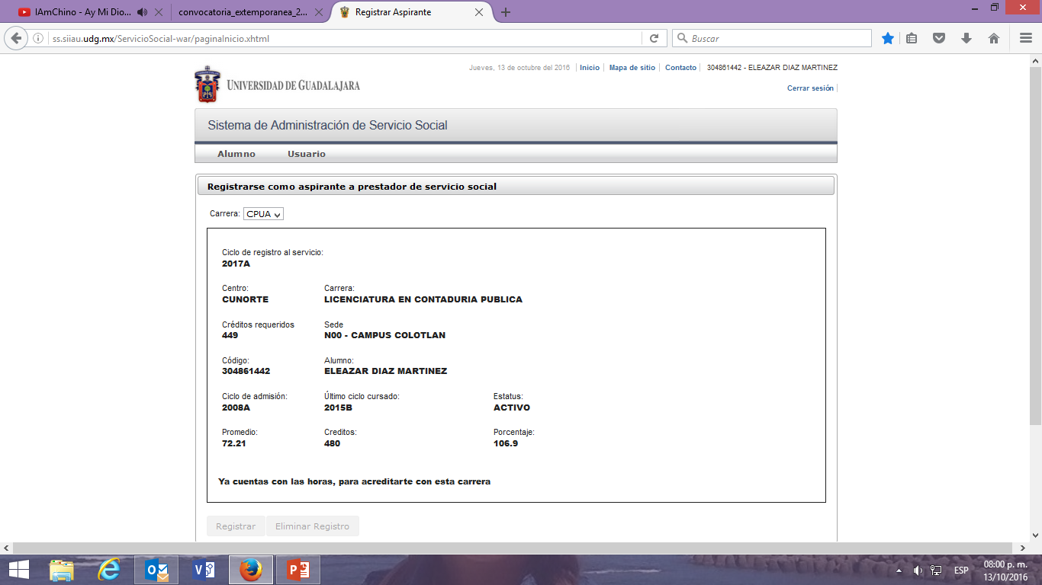
5. Ingresa al menú Alumno-Aspirante-Registro, y regístrate como aspirante a prestador de Servicio Social presionando el botón “Registrar”.
Nota: verifica que el ciclo de registro corresponda al 2018 B y que el registro se realice con éxito.

Slide 7
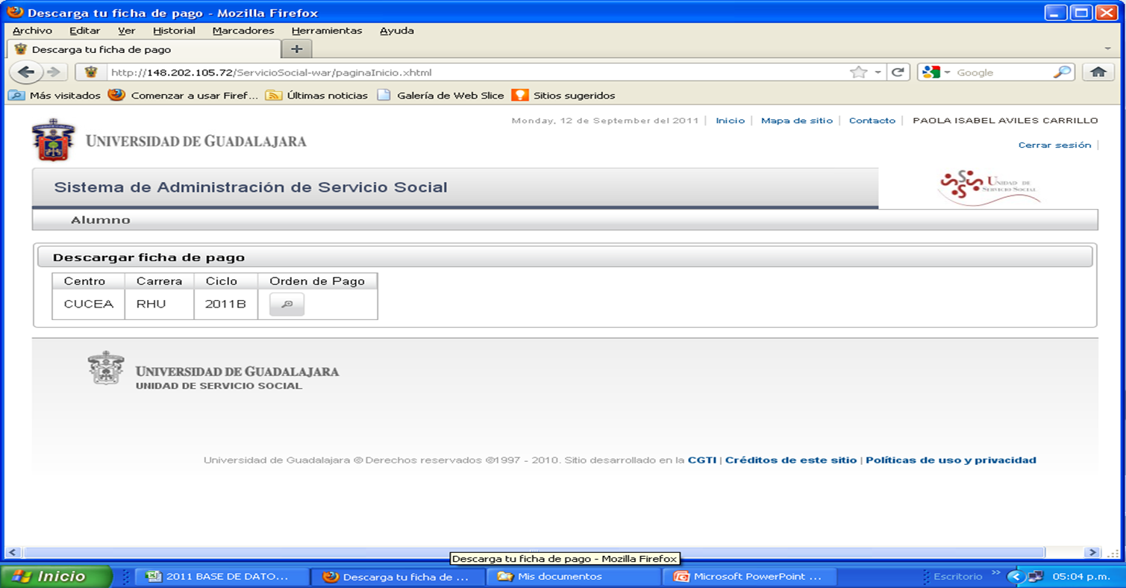
Ingresa al menú Alumno-Aspirante-Orden de pago y da click en el botón “Generar orden de pago”. Imprime el formato y realiza el pago en cualquiera de los bancos indicados. Posteriormente, entrega la ficha original y una copia a la Unidad de Servicio Social de tu Centro Universitario.
Nota: La cuota de pago de inscripción al Servicio Social es única. Si anteriormente realizaste este pago y no se te asignó una plaza, tu ficha es válida para el nuevo ciclo de registro.

Slide 8
Paso II Consulta de Oferta de Plazas
Antes de iniciar este paso debes de:
Haber realizado el paso I con éxito.
Haber entregado la documentación correspondiente. (orden de pago y en caso de estar trabajando y no poder realizar tu Servicio Social de lunes a viernes, el documento que así lo compruebe).

Slide 9
Ingresa al menú Alumno- Aspirantes- Ofertas disponibles.

Slide 10
2. Selecciona uno de los programas que están enlistados.

Slide 11
3. Dar clic en el botón “Actualizar listado” para que la información referente a la plaza se actualice.

Slide 12
4. Ver detalle de cada programa ofertado, seleccionando el programa, y oprimiendo el botón de “Detalle de oferta”.
Nota: se sugiere consultar:
El horario a cumplir.
El lugar de la prestación del Servicio Social.
Las actividades a desarrollar.
De tener dudas consultar directamente en la Dependencia Receptora.

Slide 13
Paso III Consulta de Agenda
Antes de iniciar este paso debes de:
Haber realizado el paso I y II con éxito.
Nota: recuerda que para obtener una mejor optimización del sistema, te recomendamos trabajar en el navegador Mozilla Firefox y verificar que tu computadora cuente con el Adobe Flash Player y el Adobe Reader.

Slide 14
1. Ingresa al menú Alumno- Aspirantes- Ofertas disponibles y consulta el detalle en el apartado “Agenda de alumno”, en donde se muestra el día y hora de inicio y término de la agenda.
Nota: la agenda se genera de manera automática de acuerdo al promedio en SIIAU de cada alumno participante.

Slide 15
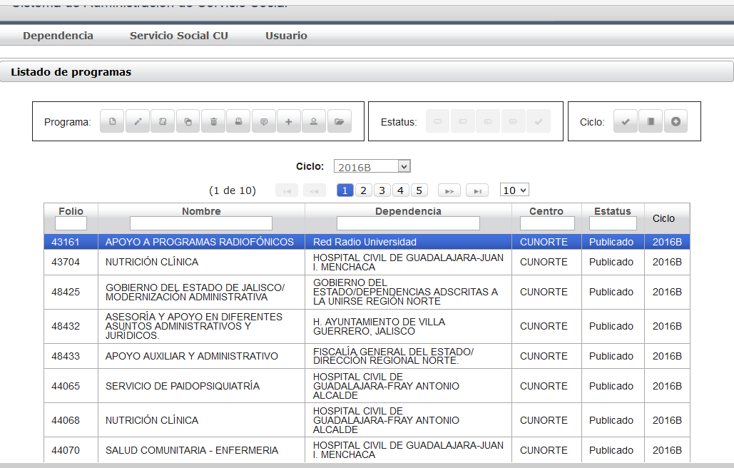
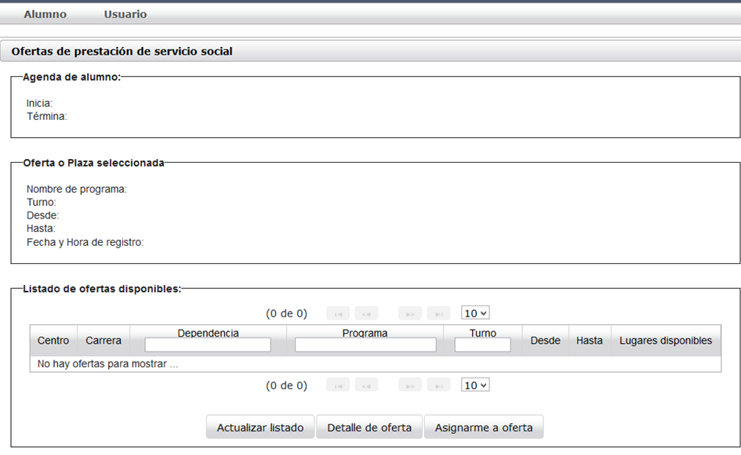
Paso IV Selección de plaza para Servicio Social
Después de haber consultado el listado de ofertas disponibles y estar convencido de tu mejor opción a elegir, selecciona la plaza de tu preferencia dando un click a esta misma cerciorando que la barra se ponga en color azul y presiona el botón, “Asignarme a oferta”.
Nota:
Verifica que el nombre del programa seleccionado sea el de tu interés, ya que una vez asignada tu plaza, no hay manera de realizar cambios.
Debes de asignar la plaza de Servicio Social en la fecha y hora establecidas de acuerdo a lo que indique la agenda.

Slide 16
Entrega de Oficios de Comisión
La entrega de los Oficios de Comisión será en la Unidad de Servicio Social de este Centro Universitario del día 17 al 21 de septiembre de 2018 en los horarios:
Lunes: 11:00 – 14:00 / 17:00 - 19:00
Martes a Jueves: 10:00 – 14:00 / 17:00 – 19:00
Viernes: 09:00 – 14:00

Slide 17
Inicio del Servicio Social
Una vez que obtengas tu oficio de comisión deberás firmarlo y recabar la firma del titular de la dependencia receptora, asimismo;
Preséntate en la dependencia a la cual fuiste asignado para ratificar tu horario y actividades a realizar.
Solicita a la dependencia receptora tu carta de inicio que acredite que fuiste aceptado para realizar tu Servicio Social y en que fecha darás inicio a este mismo.
Entregar una copia de tu oficio de comisión debidamente firmado y sellado a la dependencia receptora.
Entregar una copia de tu oficio de comisión debidamente firmado y sellado a la Unidad de Servicio Social de tu Centro Universitario y la carta de inicio, dentro de los 7 días hábiles a la fecha extendida de este mismo.

Slide 18
Contacto:
Lic. Jessica Arlette Cárdenas Castellanos
Jefa de la Unidad de Servicio Social
jessica.arlette@cunorte.udg.mx
Nancy Janet Cárdenas Castellanos
Auxiliar Administrativo
nancy.cardenas@cunorte.udg.mx
Tel: 01 499 992 1333 Ext. 58211
Carretera Federal No. 23, Km. 191, C.P. 46200, Colotlán, Jalisco, México

